Slide 1
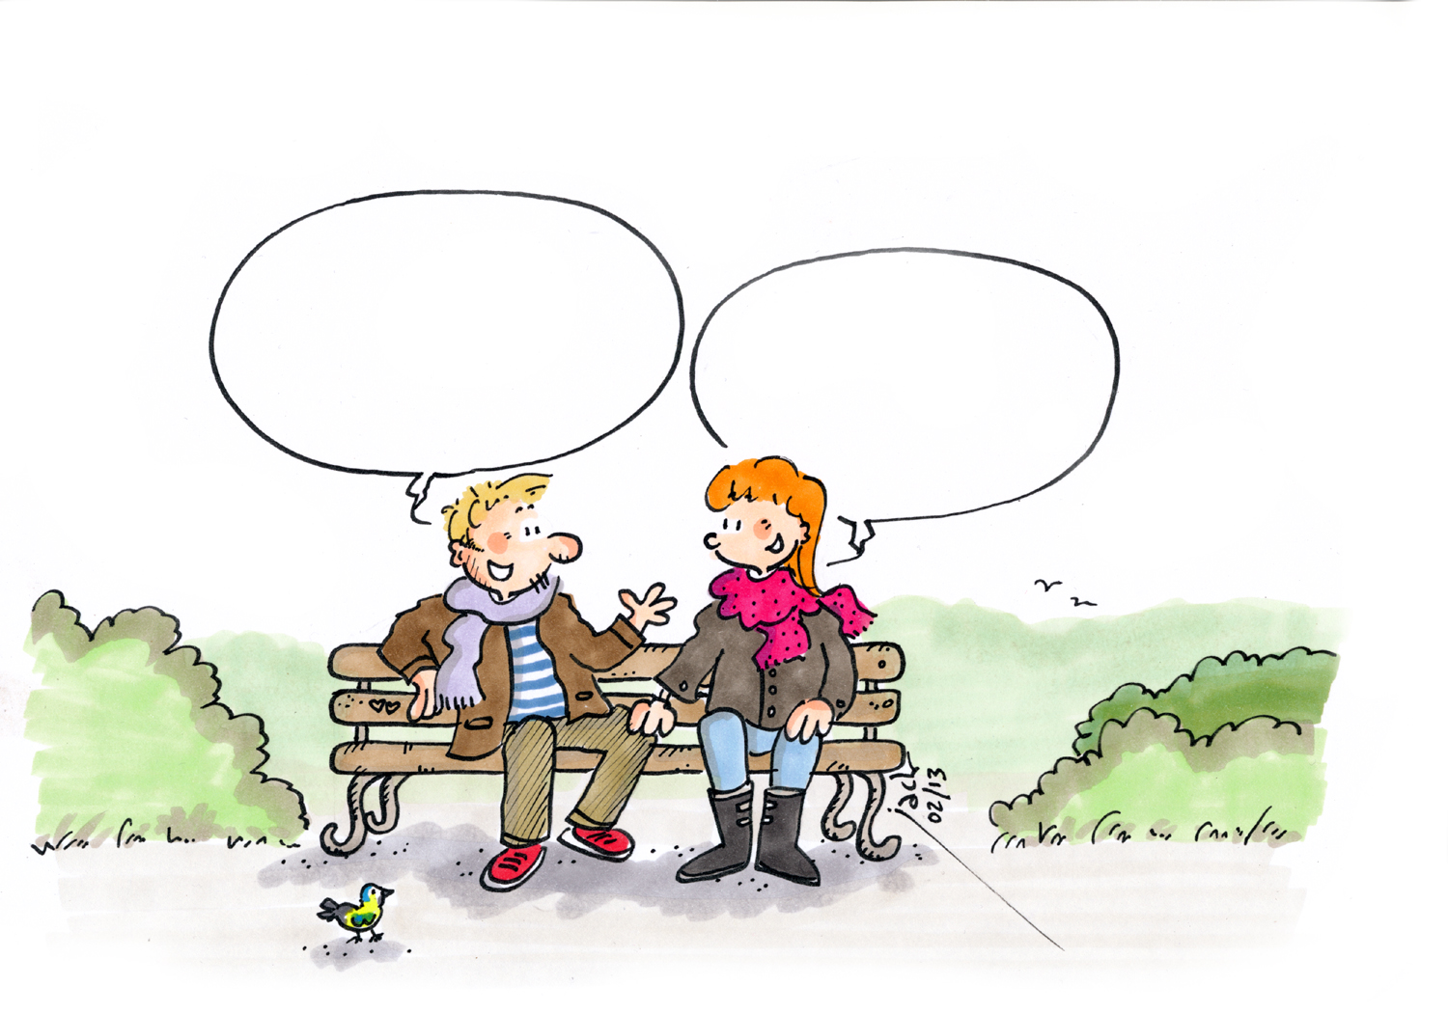
Collaboration et égocentrisme en dialogue humain
Dominique Knutsen – dknutsen@univ-lille.fr
EC Langage et communication 4
Année universitaire 2021-2022
Université de Lille

Slide 2
Organisation des séances
Trois séances de 3h en présentiel
Le mercredi de 13h à 16h
26 janvier, 9 février et 2 mars
Petite pause toutes les heures
Support PPT disponible via Moodle
Début des séances 2 et 3 : présentation(s) de mots-clés reprenant des éléments vus précédemment, en 10mn
Egocentrisme en dialogue (S2)
Anxiété et adaptation au.à la partenaire (S2)
Multilinguisme et adaptation au.à la partenaire (S3)
Terrain commun et mémoire (S3)

Slide 3
Rappel : L’adaptation en dialogue

Slide 4
Rappels sur l’adaptation
Approche collaborative du dialogue (Clark, 1996 ; Clark & Marshall, 1981 ; Clark & Wilkes-Gibbs, 1986)
Notion de terrain commun
Adaptation à autrui
Importance de l’adaptation dans la réussite du dialogue
Egocentrisme comme « accident de parcours » (ex de Rossnagel, 2000)
Approches alternatives
Approche égocentrique (Barr & Keysar, 2002)
Approche basée sur la mémoire (Horton & Keysar, 2002, 2016)
Modèle de l’alignement interactif (Pickering & Garrod, 2004)

Slide 5
Plan du cours
Déterminants de l’égocentrisme en dialogue
L’adaptation comme étape optionnelle du dialogue dans l’approche égocentrique
Le rôle de la mémoire en dialogue
Le modèle de l’alignement interactif

Slide 6
Déterminants de l’égocentrisme en dialogue

Slide 7
Egocentrisme en dialogue
Egocentrisme :
Egocentrisme cognitif
Non-prise en compte des connaissances d’autrui/du terrain commun dans la production et la compréhension du langage
Production et compréhension en fonction des connaissances propres

Slide 8
Anxiété et égocentrisme (Todd et al., 2015)
Expérience divisée en trois phases
Phase 1 : induction émotionnelle via tâche autobiographique (anxiété, colère, neutre)
Phase 2 : tâche de prise de perspective
Phase 3 : vérification de l’induction émotionnelle

Slide 9
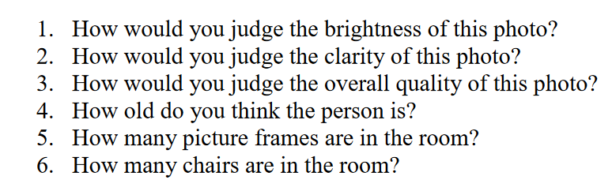

Anxiété et égocentrisme (Todd et al., 2015)
Tâche de prise de perspective
Question cible : où le livre est-il placé ?
Réponse égocentrique : à gauche
Réponse incluant une prise de perspective : à droite

Slide 10
Anxiété et égocentrisme (Todd et al., 2015)
Tâche de prise de perspective
Egocentrisme spontanée :
Surtout dans la condition « anxiété »
Moins dans les conditions « colère » et neutre
Pas simplement un effet des affects négatifs !

Slide 11
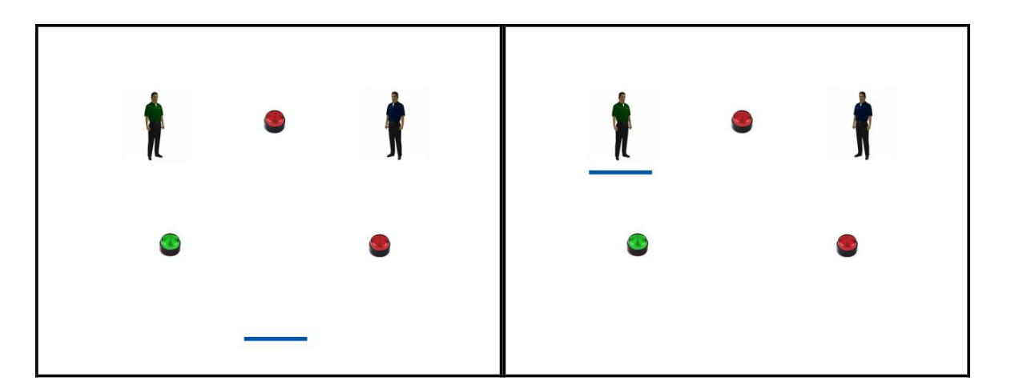
Anxiété et égocentrisme (Todd et al., 2015)
Expérience 2 : procédure similaire
Tâche de prise de perspective différente : indiquer où se situe un point vert de sa propre perspective ou de la perspective d’autrui (personne imaginaire)

Slide 12
Anxiété et égocentrisme (Todd et al., 2015)
Résultat principal : plus d’égocentrisme dans la condition anxiété que dans les conditions « colère », « dégoût » ou neutre

Slide 13
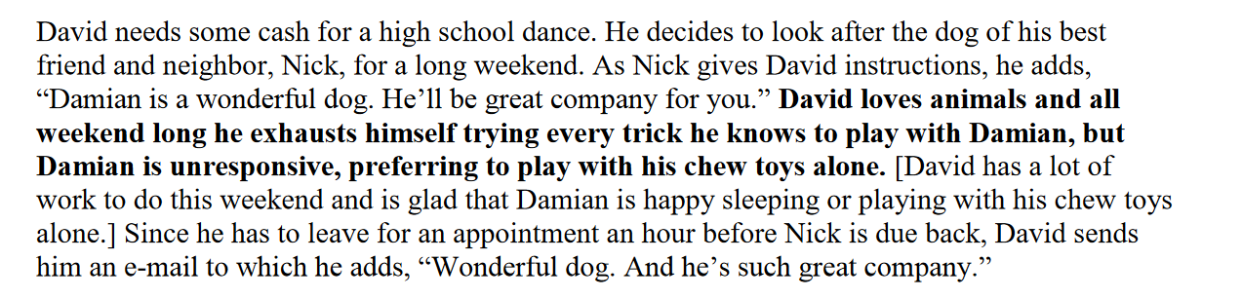
Anxiété et égocentrisme (Todd et al., 2015)
Expérience 3 : interprétation d’un e-mail potentiellement ambigu
« Comment pensez-vous que Nick va interpréter l’e-mail ? » de pas du tout sarcastique à très sarcastique

Slide 14
Anxiété et égocentrisme (Todd et al., 2015)
Condition « informations guidant l’interprétation »
Dans la condition « anxiété », les participant.e.s indiquent que le message sera perçu comme plus sarcastique que dans les conditions « colère » et neutre
Condition « pas d’informations »
Pas de différence significative entre les conditions

Slide 15
Anxiété et égocentrisme (Todd et al., 2015)
Expériences 4A et 4B
Quel mécanisme pour expliquer ces résultats ?
Anxiété → incertitude → égocentrisme
Expérience 5
Une émotion positive qui implique l’incertitude, la surprise, augmente aussi l’égocentrisme (mais pas la fierté)

Slide 16
Anxiété et multilinguisme (Fan et al., 2015)
Hypothèse : les enfants ayant grandi dans un environnement multilingue seront moins égocentriques que les enfants ayant grandi dans un environnement monolingue

Slide 17
Anxiété et multilinguisme (Fan et al., 2015)
Raisonnement de l’expérience : égocentrisme et compréhension
Prise en compte de la différence entre son propre point de vue et celui d’autrui dans la compréhension (Nadig & Sedivy, 2002)
Utilisation de l’oculométrie pour examiner quels objets sont regardés et combien de temps

Slide 18
Anxiété et multilinguisme (Fan et al., 2015)
Enfants de 4-6 ans
Ayant grandi dans un environnement multilingue et eux.lles-mêmes multilingues
Ayant grandi dans un environnement multilingue
Ayant grandi dans un environnement bilingue
Réalisation d’une tâche de prise de perspective en compréhension

Slide 19
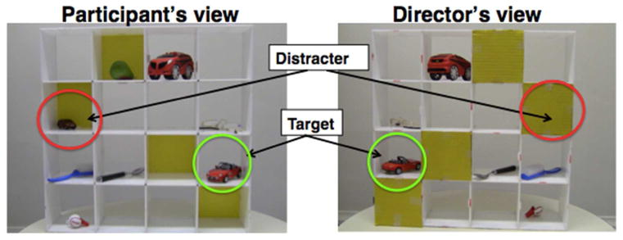
Anxiété et multilinguisme (Fan et al., 2015)
Réponse égocentrique (incorrecte) : choix de la plus petite voiture
Réponse correcte : choix de la voiture moyenne

Slide 20
Anxiété et multilinguisme (Fan et al., 2015)
Résultat principal :
Enfants les moins égocentriques : environnement multilingue + multilinguisme
Puis : environnement multilingue
Enfants les plus égocentriques : environnement monolingue

Slide 21
Conclusion
Prise de perspective pouvant être « entravée »
Charge mentale
Anxiété ou confusion
Familiarité avec les changements de perspective
Etc.
Collaboration par défaut et égocentrisme comme « accident de parcours » ?
Point de vue remis en question dans l’approche égocentrique

Slide 22
L’approche égocentrique du dialogue

Slide 23
Logique générale
Planification d’un énoncé divisée en deux parties
Planification égocentrique (obligatoire)
+
Prise en compte du terrain commun (optionnelle)

Slide 24
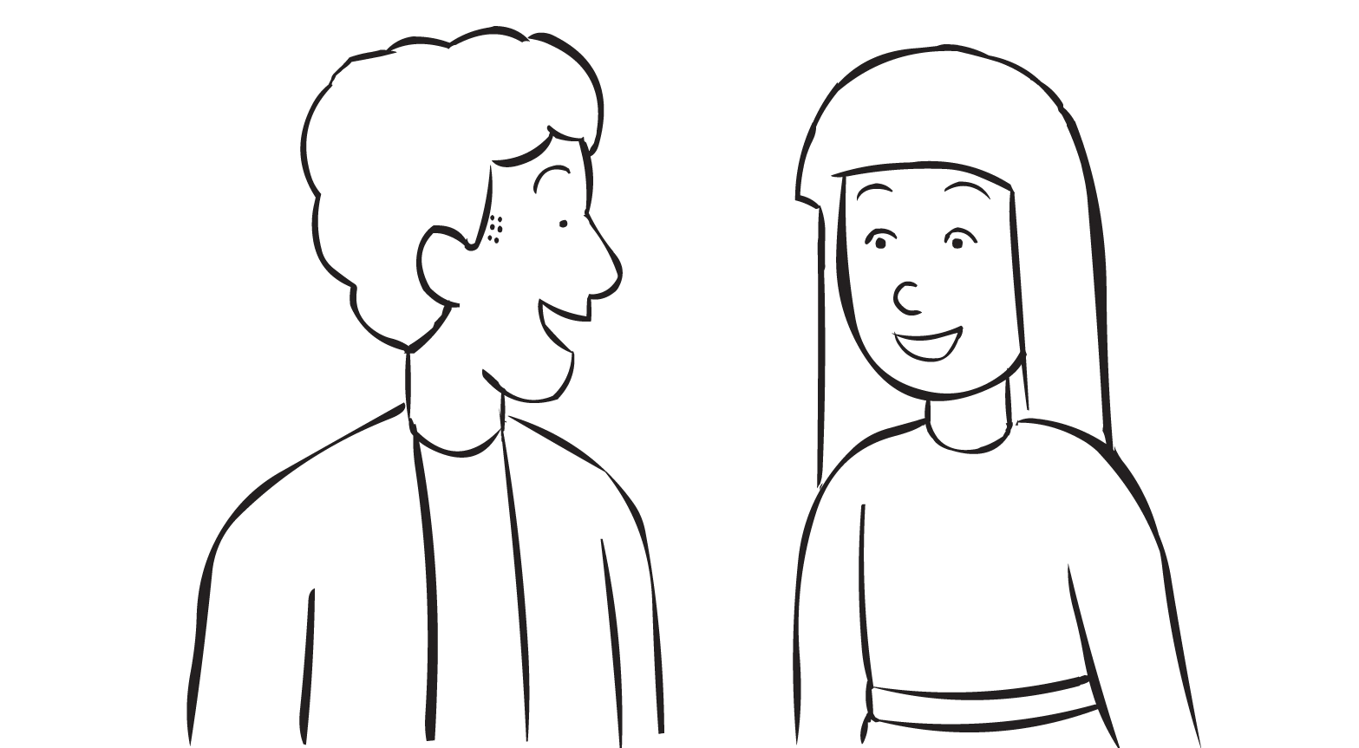
Logique générale
je suis en MIASHS
« je suis en MIASHS »
tu fais quoi comme études ?
MIASHS n’est pas dans notre terrain commun !
ok !
je fais des maths info

Slide 25
Logique générale
je suis en MIASHS
« je suis en MIASHS »
tu fais quoi comme études ?
MIASHS n’est pas dans notre terrain commun !
je suis en MIASHS

Slide 26
Logique générale
Quels facteurs sont susceptibles d’amener les locuteur.rice.s à « sauter » la phase collaborative ?
Pression temporelle
Charge mentale (stress, situation nouvelle, dialogue en langue 2, etc.)
Absence de motivation

Slide 27
Pression temporelle et égocentrisme Horton et Keysar (1996)
50% des participant.e.s : « L’autre participant.e voit la cible et le contexte »
50% des participants : « L’autre participant.e voit la cible uniquement »
Dans les deux cas, tâche = décrire la cible
Base du raisonnement : contraste visuel saillant pour le.a participant.e
Fortement susceptible d’être inclus dans la planification initiale
Image-contexte
Image-cible
la grande étoile
l’étoile

Slide 28
Pression temporelle et égocentrisme Horton et Keysar (1996)
Partenaire voit cible et contexte
Planification
Contrôle TC
Formulation et articulation
la grande étoile
Sans pression temporelle
la grande étoile
Partenaire voit cible uniquement
Planification
Contrôle TC
Formulation et articulation
« la grande étoile »
l’étoile
le contraste est dans le terrain commun
l’étoile
Partenaire voit cible et contexte
« la grande étoile »
Planification
Contrôle TC
Formulation et articulation
le contraste n’est pas dans le terrain commun
la grande étoile
Avec pression temporelle
la grande étoile
Partenaire voit cible uniquement
Planification
Contrôle TC
Formulation et articulation
« la grande étoile »
la grande étoile
« la grande étoile »
la grande étoile

Slide 29
Pression temporelle et égocentrisme Horton et Keysar (1996)
Résultats en accord avec le modèle
Erreurs dans la condition « avec pression temporelle – partenaire voit uniquement la cible »

Slide 30
Réflexion sur la notion d’égocentrisme
L’égocentrisme est-il nécessairement « un problème » ?
Oui ! Les partenaires de dialogue n’ont pas forcément
Non ! Parfois les deux partenaires ont les mêmes connaissances sans le savoir
Non ! Même s’il y a une erreur, il est possible de la réparer assez simplement (mais le nombre de tours de parole augmente…)
Quel fonctionnement est le plus judicieux ?
S’engager dans des réflexions conscientes concernant l’état mental du.e la partenaire, comme dans l’approche collaborative ?
Ne pas nécessairement s’engager dans ces processus en partant du principe que toute erreur est réparable, comme dans l’approche égocentrique ?

Slide 31
Logique générale
je suis en MIASHS
« je suis en MIASHS »
tu fais quoi comme études ?
MIASHS n’est pas dans notre terrain commun !
heeeeein ?
je suis en MIASHS

Slide 32
Logique générale
je suis en MIASHS
« je suis en MIASHS »
tu fais quoi comme études ?
MIASHS n’est pas dans notre terrain commun !
ah oui ok
je suis en MIASHS

Slide 33
Réflexion sur la notion d’égocentrisme
L’égocentrisme est-il nécessairement « un problème » ?
Oui ! Les partenaires de dialogue n’ont pas forcément
Non ! Parfois les deux partenaires ont les mêmes connaissances sans le savoir
Non ! Même s’il y a une erreur, il est possible de la réparer assez simplement (mais le nombre de tours de parole augmente…)
Quel fonctionnement est le plus « judicieux » ?
S’engager dans des réflexions conscientes concernant l’état mental du.e la partenaire, comme dans l’approche collaborative ?
Ne pas nécessairement s’engager dans ces processus en partant du principe que toute erreur est réparable, comme dans l’approche égocentrique ?

Slide 34

Réflexion sur la notion d’égocentrisme
Attention !
Erreur commune : « égocentrisme = pas de terrain commun »
Le terrain commun existe mais n’est pas toujours utilisé

Slide 35
Terrain commun et mémoire

